Slide 1
Restitutions des données hospitalières Paris Healthcare Week 2017 Françoise Bourgoin, ATIH

Slide 2
1. Dispositif d’accès aux données

Slide 3
1. Dispositif d’accès aux données
Contexte et dispositif
Le serveur ATIH

Slide 4
Nouveau dispositif - Contexte
Texte officiel
Loi 2016-41 du 26 janvier 2016 de modernisation du système de santé – article 193
Objectif : renforcer la sécurité de la diffusion et de l’utilisation des données PMSI pour se prémunir du risque de ré-identification des patients
→ L’ATIH a proposé une solution de mise à disposition des données. 2015 : par téléchargement sécurisé 2016 : via un serveur spécifique

Slide 5
Nouveau dispositif
Solutions par catégories d’utilisateurs
Institutionnels et établissements de santé
→ Accès par le serveur ATIH
Prestataires privés
→ Accès par le centre d’accès sécurisé aux données (CASD)
→ Création de sa propre solution sécurisée

Slide 6
Solution ATIH
Accès aux bases de données nationales du PMSI
Authentification forte
Traitements effectués directement sur le serveur SAS
Entrées/sorties de données possibles depuis l’interface
_{ATIH}

Slide 7
Solution CASD
Accès sécurisé
Identification biométrique
Serveur virtuel dédié pour chaque projet
Large choix de logiciels
Entrée de données gérée par le CASD
Copie des sorties de données pour contrôles a posteriori
Facturation selon les besoins

Slide 8
Accès et utilisation des données
Site ATIH > Accès aux données > Bases de données > Commandes de bases
Autorisation Cnil pour accéder aux bases nationales des champs souhaités du PMSI
Convention entre la structure et l’ATIH/le CASD
Engagement individuel des utilisateurs
Interdiction d’exporter des données brutes en local
Restitution sous forme de données agrégées
Contrôles a posteriori des sorties réalisées

Slide 9
Données à disposition
Sous réserve de l’autorisation Cnil
Accès aux bases PMSI : MCO, HAD, SSR et Psychiatrie
Accès aux fichiers de chaînage des séjours

Slide 10
Zoom sur le serveur ATIH

Slide 11
Grands principes
https://acces-securise.atih.sante.fr
Accès centralisé sécurisé
Connexion à un bureau à distance
Traçabilité des accès et des traitements réalisés
Système d’authentification forte via un jeton personnel « token »

Slide 12
Modalités de travail
Un logiciel unique d’interrogation : SAS Enterprise Guide (SEG)
Des bases de données structurées et indexées
Un espace dédié sur le serveur
Sessions accessibles 24h/24, 6j/7
Possibilité d’import et d’export depuis et vers son poste local

Slide 13
Espaces du serveur
Deux espaces de travail :
personnel destiné à l’utilisateur
commun à la structure
Et un espace documentation.

Slide 14
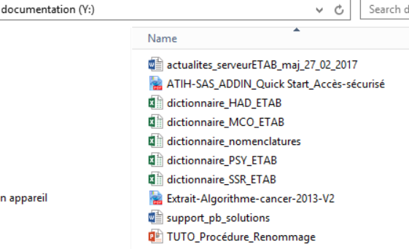
Espace documentation
Dictionnaires des données de chaque champ du PMSI
Actualités et mises à jour classées par date
Procédures « d’autodépannage »
Tutoriels d’aide à l’utilisation d’applications disponibles sur le serveur
Extrait de l’algorithme Inca…

Slide 15
Avantages du serveur ATIH
Bases de données structurées
Optimisation des temps de traitements
Noms de variables homogénéisés
Partage des programmes
Uniformisation sur plusieurs années

Slide 16
2. ScanSanté
Quelles informations ? Comment naviguer ?

Slide 17
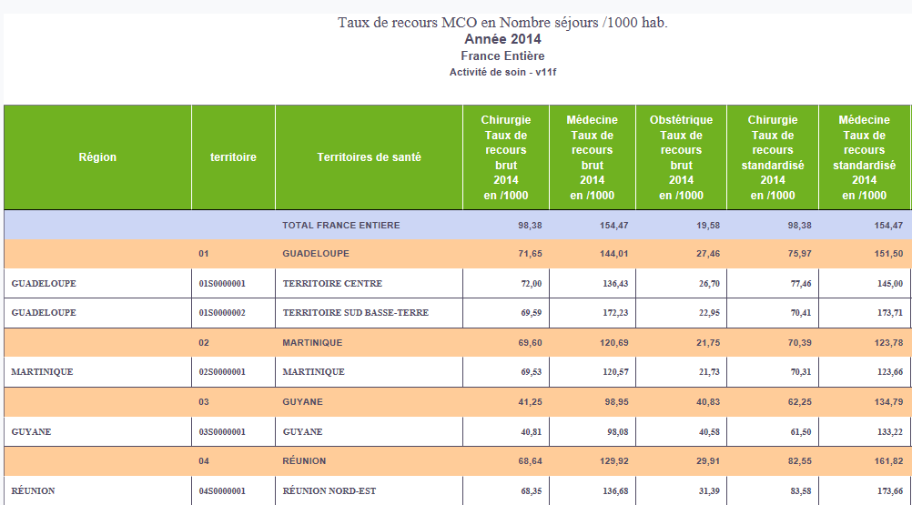
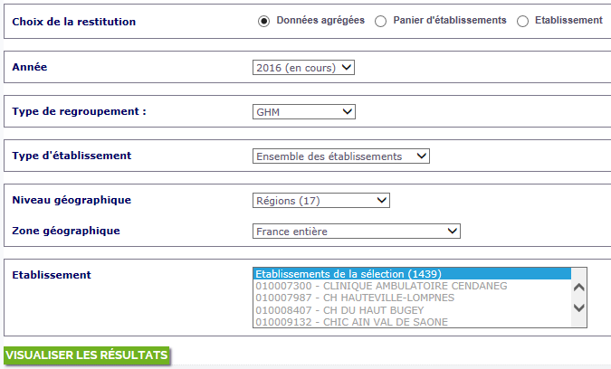
Tableaux de résultats
La plateforme ScanSanté
Données
prêtes à l’emploi
Formulaire d’interrogation
Demandes utilisateurs
Instances nationales, ARS,
OMEDIT,
Établissements…
Restitution des données hospitalières
Retraitement des données
Données recueillies par l’ATH
Données externes
Activité
Hospitalière
PMSI
Coûts et
Finances
Ressources
humaines
Qualité des
soins
Données de population,
SAE …

Slide 18
La plateforme ScanSanté
=> Des indicateurs « prêts à l’emploi » restitués par grand thème
=> Et disponibles sur l’ensemble des champs sanitaires

Slide 19
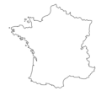
Niveaux d’interrogation possibles des données restituées
Champ : MCO / HAD / SSR / Psychiatrie
Période : pluriannuelle, annuelle, infra-annuelle (cumul mensuel…)
Zone géographique : France entière, région, territoire de santé, département, code géographique
Niveau établissement : type de financement, taille, catégorie d’établissement, panier d’établissements à la carte, établissement

Slide 20
Niveaux d’interrogation possibles des données restituées
Type de regroupement d’activité :
activité globale, indicateurs de pilotage de l’activité (IPA), activité des soins (ASO), catégories d’activité de soins (CAS), domaines d’activité (DoAc), groupes de planification (GP), groupes d’activités (GA), racines de groupe homogènes de malades (GHM), GHM, actes classants
MCO
mode de prise en charge principal (MPP) et associé (MPA)
HAD
catégories majeures (CM), groupes nosologiques (GN), groupes médico-économiques (GME), type d’hospitalisation
SSR
type d’activité (hospitalisation à temps complet, à temps partiel, en ambulatoire), formes d’activité, catégorie de diagnostics, diagnostics
Psychiatrie

Slide 21
Fréquence de mises à jour des données
Annuelle pour la majorité des restitutions (bases scellées)
Infra-annuelle :
Mensuelle, hebdomadaire voire quotidienne
Par exemple toute la rubrique « Analyse de l’activité » : « statistiques sur les 4 champs », « case mix MCO », etc mises à jour tous les samedis
MAJ basées sur les envois PMSI

Slide 22
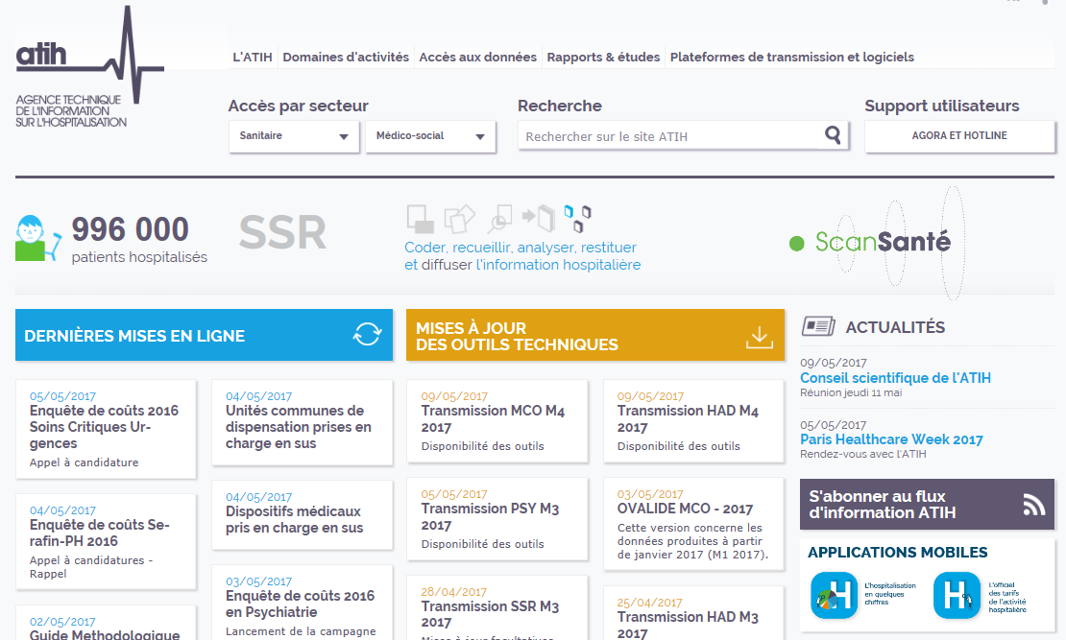
Accéder à ScanSanté
Par le site de l’ATIH

Slide 23
Accéder à ScanSanté
Par le site de l’ATIH

Slide 24
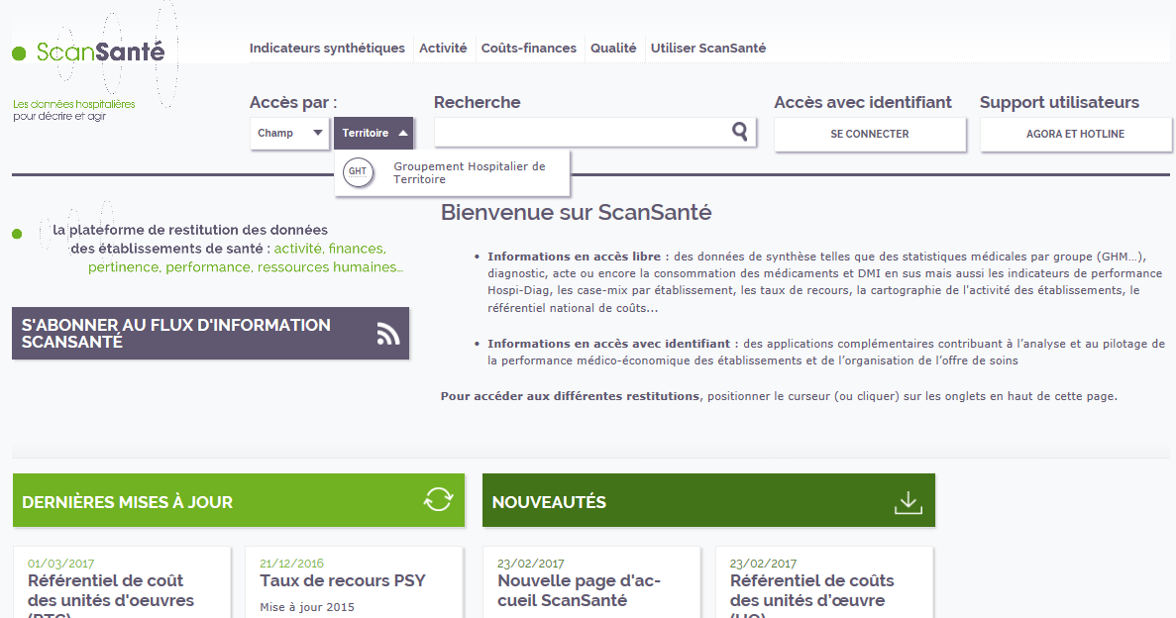
Page d’accueil ScanSanté
Accès aux restitutions par grand thème
(par défaut, informations en accès libre)
Aide à la navigation et exemples d’utilisation
Authentification pour accéder aux informations sous identifiant
Filtres par champ ou GHT
Moteur de recherche

Slide 25
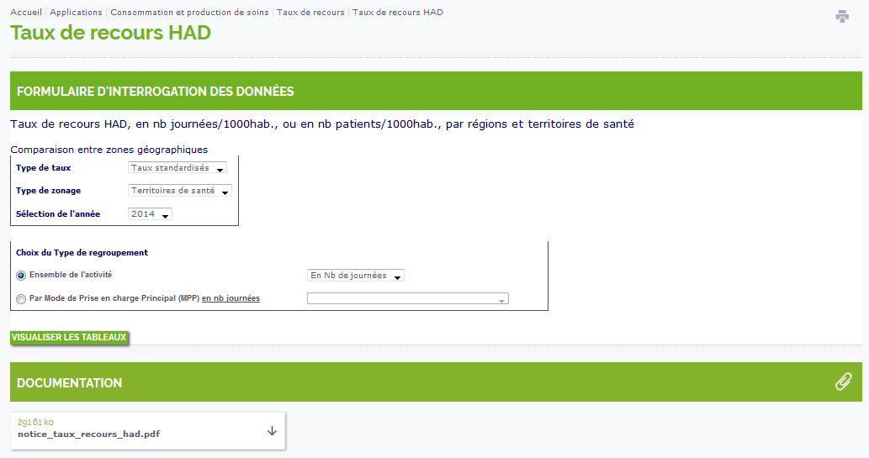
Formulaire d’interrogation des données
Positionnement de l’application dans le menu
Choix des éléments à restituer (année, etc.)
Pour obtenir les tableaux de résultat
Notice de l’application (définitions, sources, méthodologie de calcul etc)

Slide 26
Page de résultats
Une nouvelle page est créée pour chaque requête facilitant la comparaison des résultats
Boutons d’export et d’impression
Titre du tableau de résultats reprenant les filtres sélectionnés

Slide 27
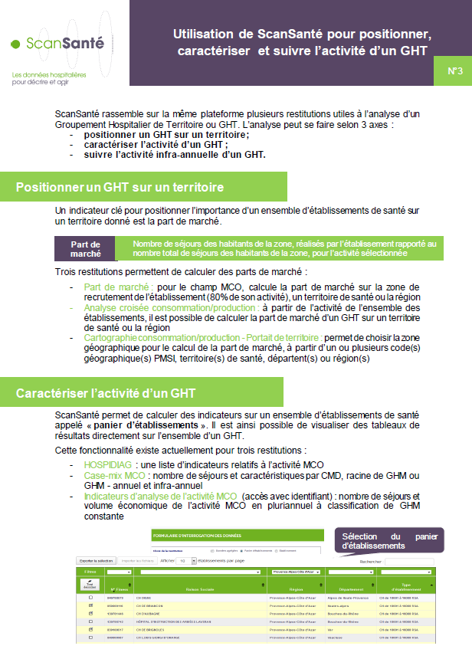
Aide à l’utilisation de ScanSanté
Présentation du contenu de ScanSanté et aide à la prise en main
Exemples d’utilisation déclinés par axe d’analyse
Recensement des ressources documentaires
Calendrier prévisionnel des mises à jour

Slide 28
ScanSanté : menu des restitutions
Les restitutions, classées par grand thème, sont accessibles en survolant l’onglet du thème qui vous intéresse par exemple « Activité » (par défaut, liste des restitutions en accès libre)

Slide 29
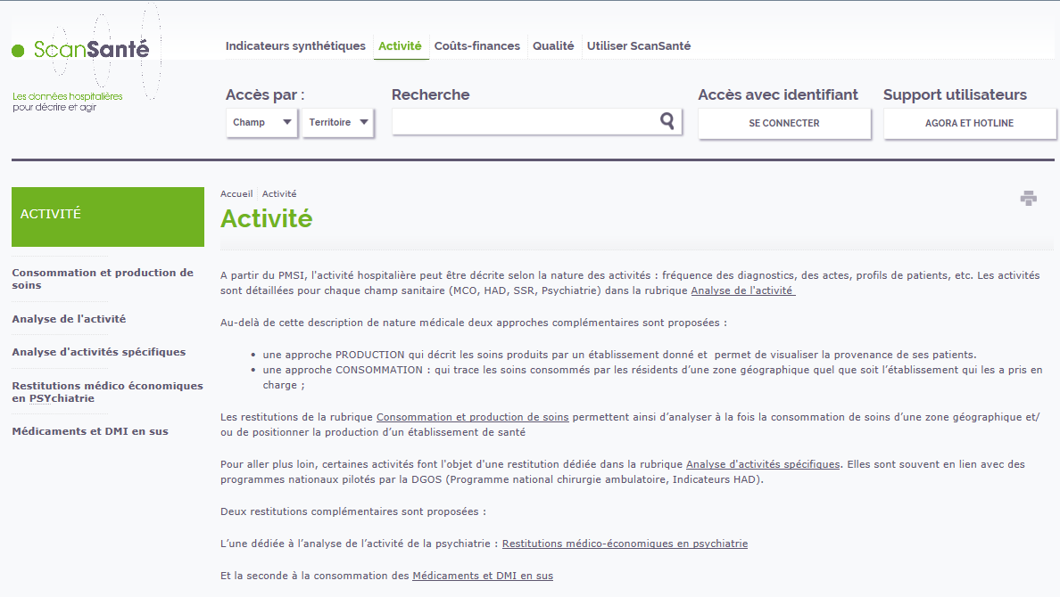
ScanSanté : menu des restitutions
Les restitutions, sont également accessibles en cliquant sur l’onglet concerné puis en utilisant le pavé gauche de la fenêtre

Slide 30
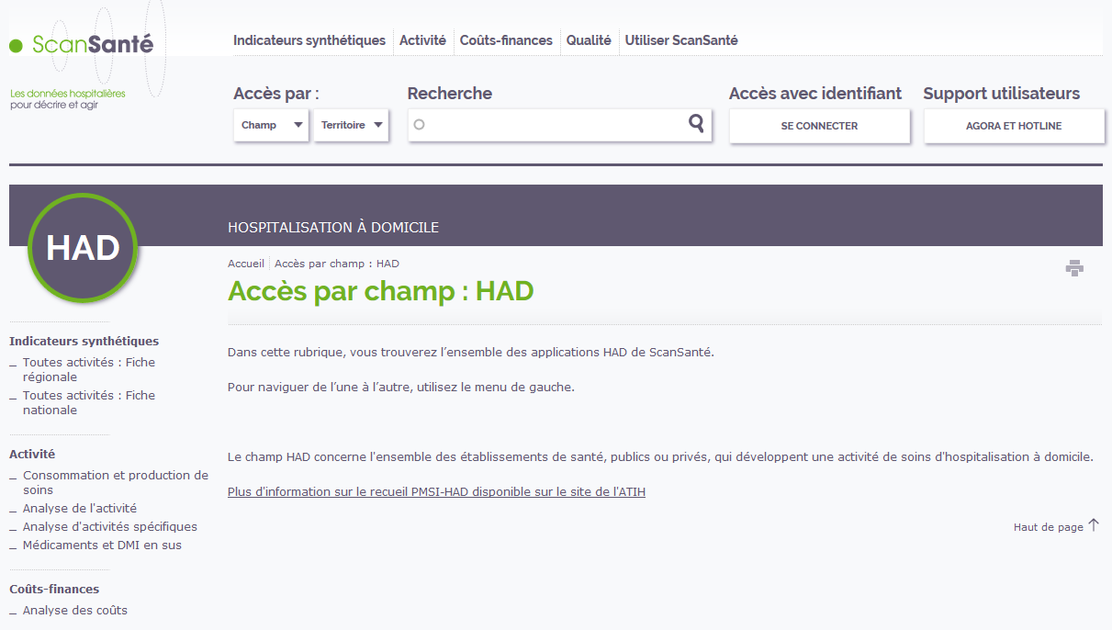
ScanSanté : menu des restitutions
Possibilité de filtrer les restitutions en fonction du champ d’activité ou du territoire (GHT)

Slide 31
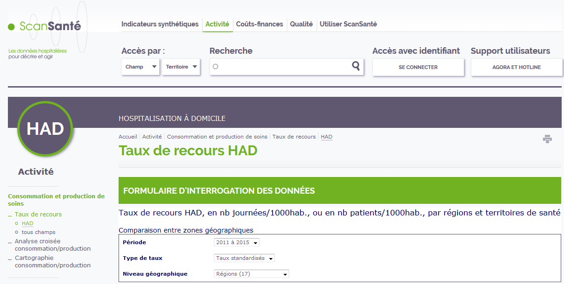
ScanSanté : menu des restitutions
Possibilité de filtrer les restitutions en fonction du champ d’activité ou du territoire (GHT)
Pour revenir à la liste complète des restitutions filtrées, cliquer dans le cercle du champ sélectionné

Slide 32
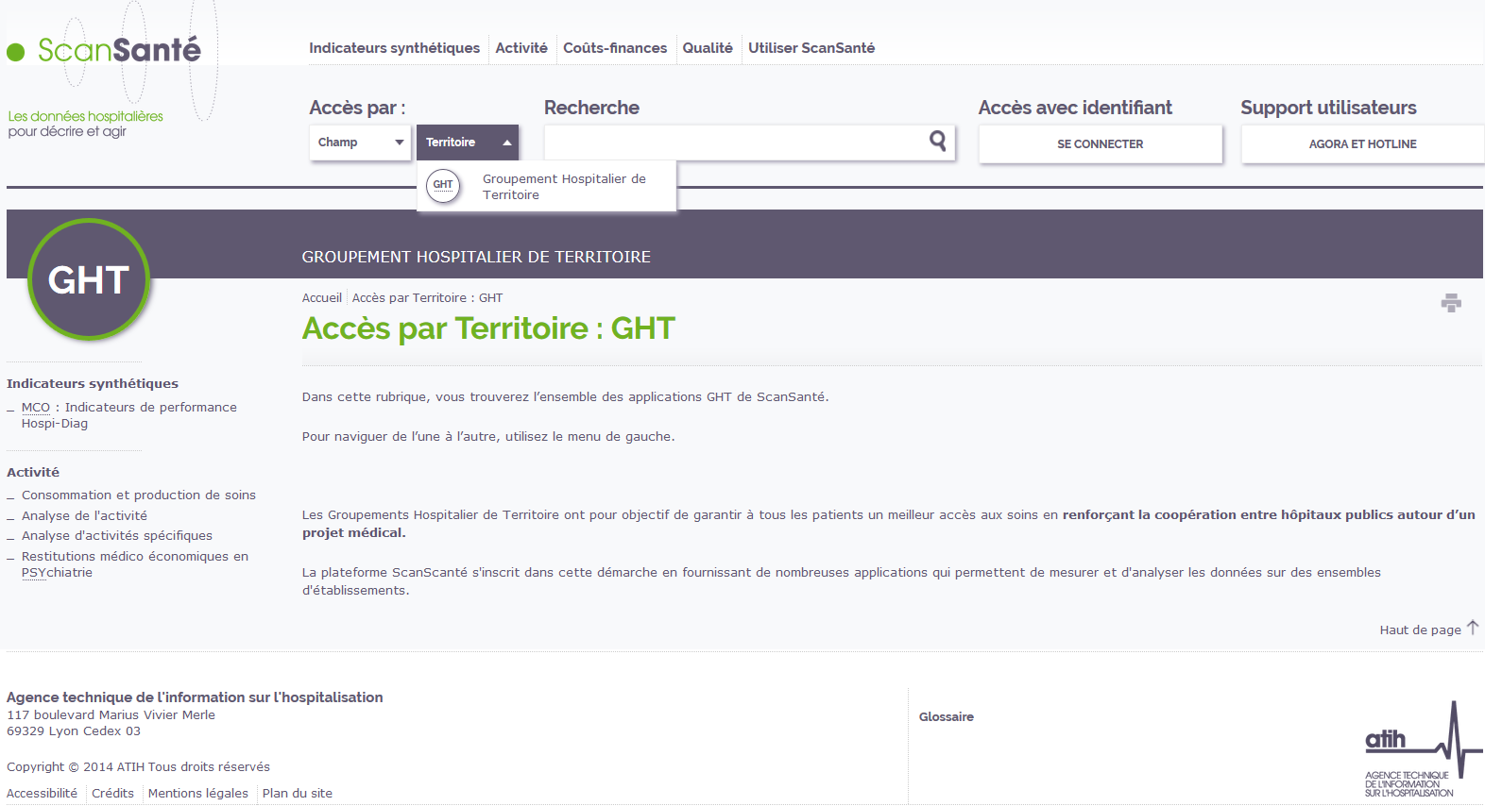
Un accès dédié GHT
www.scansante.fr

Slide 33
Une documentation spécifique GHT
Une fiche thématique Un tutoriel vidéo
Un guide ATIH réalisé à la demande de la DGOS
Site du ministère :
http://social-sante.gouv.fr/professionnels/gerer-un-etablissement-de-sante-medico-social/groupements-hospitaliers-de-territoire/ght
Site ATIH :
http://www.atih.sante.fr/organisation-territoriale-des-soins/groupements-hospitaliers-de-territoire

Slide 34
ScanSanté
Analyser le case-mix d’un établissement ou d’un panier d’établissement

Slide 35
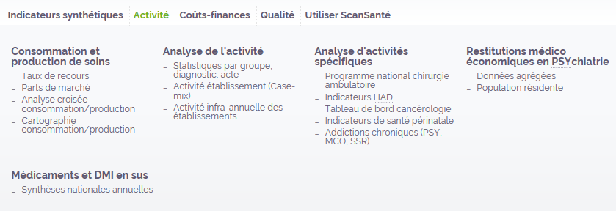
Analyse de l’activité
Données en accès libre, disponibles aux chercheurs, universitaires, associations de patients, cabinets d’études et de conseil…

Slide 36
Statistiques par groupe, diagnostic, acte…
Restitutions en accès libre dans ce thème Analyse de l’activité
Historique des données
MCO 1995
SSR 1999
HAD 2005
Psy 2006
Mise à jour hebdomadaire
_{MAJ au fil des envois PMSI}

Slide 37
Statistiques par groupe, diagnostic, acte…
Caractéristiques des séjours par région : Données globales MCO par région, par sexe;, âge, nombre de patients…..
MCO par GHM ou racine: données globales pour un GHM ou une racine: nb de séjours, dms, âge moyen, répartition par niveau de sévérité, distribution de la DMS, ventilation des DP, DA, actes classants ou non classants
MCO par diagnostic ou acte: données générales sur des actes, diagnostics ou groupes: nb de séjours, dont de 0 nuitée, dont séances, DMS
SSR par CMC/GMD/GHJ-CM/GME: données globales sur une CM: nb de séjours, de RHA, de journées…et répartition des journées par GME
Statistiques HAD par mode de prise en charge: données générales pour un croisement MPP X MPA: nb d’établissements, de journées, de séjours, âge moyen, DMS….et ventilation des journées par DP
PSY par nature de prise en charge: données générales et répartition des journées par DP, DA

Slide 38
Case mix MCO

Slide 39
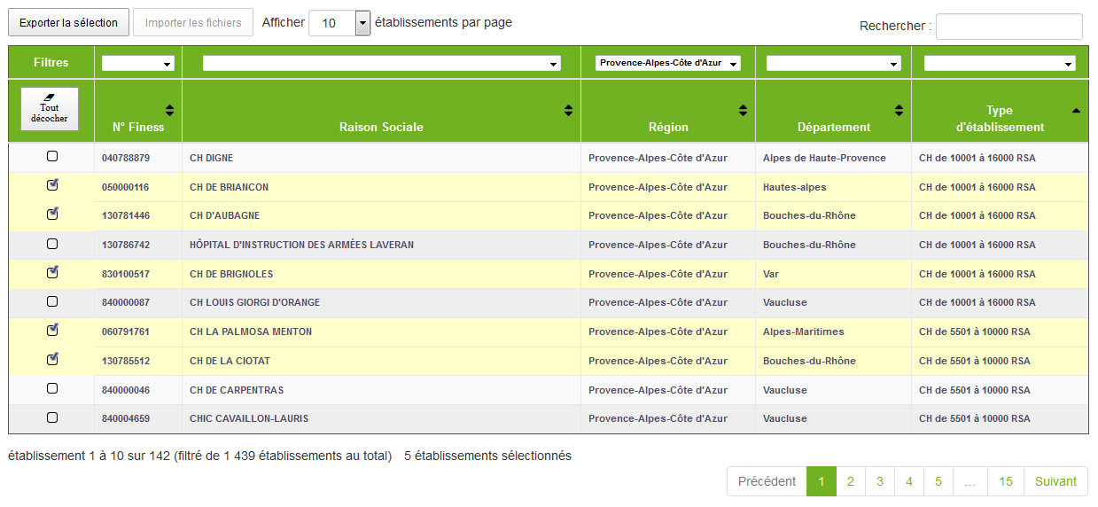
Des restitutions pour un établissement ou
panier d’établissement au choix
➔Sélection des établissements qui constituent le GHT

Slide 40
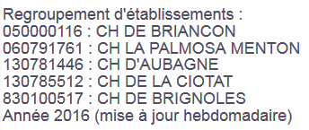
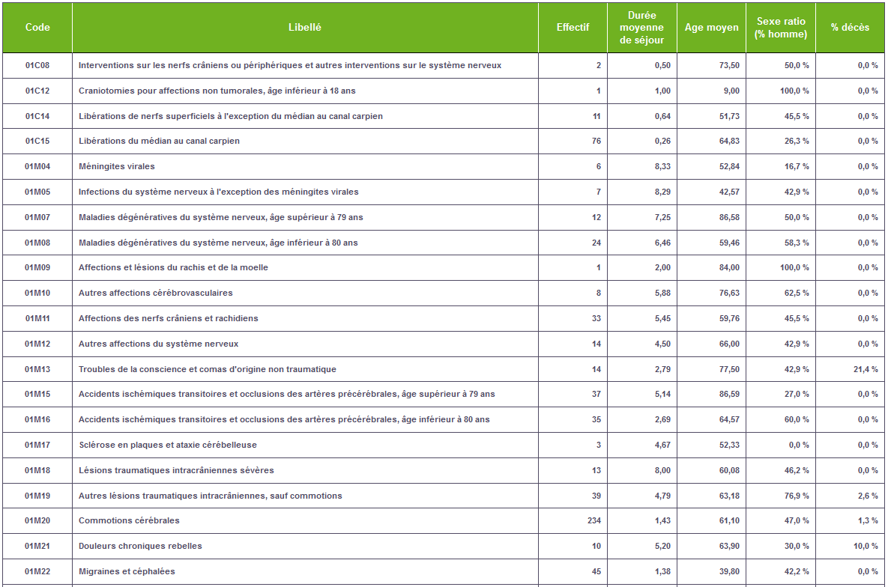
Case mix MCO
Pour établissement ou un GHT
Exemple du case-mix en racines

Slide 41
ScanSanté
Suivre la prise en charge en périnatalité

Slide 42
Analyse d’activités spécifiques
Données en accès libre, disponibles aux chercheurs, universitaires, associations de patients, cabinets d’études et de conseil…

Slide 43
Indicateurs de santé périnatale
Est-ce que les nouveau-nés prématurés sont bien pris en charge dans des maternités de niveau 3 en Bretagne ?

Slide 44
Indicateurs de santé périnatale

Slide 45
Merci de votre attention

